Slide 1
Механика. Динамика
Кубанский государственный университет
Преподаватель: Пурунова Анна Михайловна
Силы в механике
Краснодар, 2019

Slide 2
Сила – мера взаимодействия тел.
Силу обозначают буквой F.
Основной единицей силы является ньютон (1 Н).
Сила характеризуется не только значением, но и направлением. Иначе говоря, сила – величина векторная ( F ).

Slide 3
Если на тело действует несколько сил, то каждую из них принято называть составляющей.
Силу, которая производит на тело такое же действие, как несколько одновременно действующих сил, называют равнодействующей этих сил.
Чтобы найти равнодействующую силу, необходимо найти геометрическую сумму сил, действующих на тело, т.е. всех составляющих сил.

Slide 4
Если на тело действует несколько сил, направленных вдоль одной прямой в одну сторону, то модуль их равнодействующей будет равен сумме модулей составляющих сил. Направление равнодействующей сил в этом случае совпадает с направлением составляющих сил
F1 + F2 = F

Slide 5
Если на тело действует несколько сил, направленных вдоль одной прямой противоположные стороны, то модуль равнодействующей будет равен разности модулей этих сил.
Направлена равнодействующая сил в сторону большей составляющей.

Slide 6
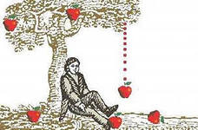
Силы в механике
силы упругости силы трения силы гравитации

Slide 7
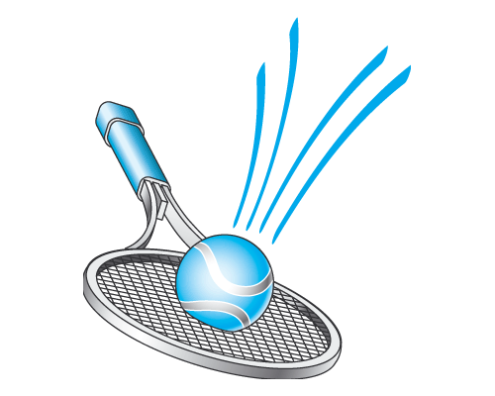
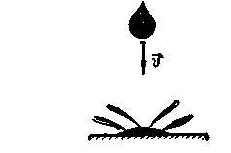
Сила упругости возникает в ответ на силу, которая вызвала деформацию.
Деформация – это изменение формы или размеров тела.
Деформация
Упругая Неупругая

Slide 8
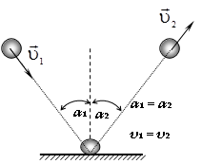
При упругой деформации тело восстанавливает свою форму и размер после прекращения действия силы, которая вызвала деформацию.
При неупругой деформации тело не восстанавливает свою форму и размер после прекращения действия силы, которая вызвала деформацию.

Slide 9
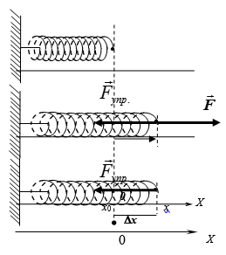
Закон Гука:
$$F_{упр}=−k∆x$$
где ∆x – изменение размеров пружины,
k – жесткость пружины, которая зависит от материала, из которого сделана пружина.

Slide 10
К силам упругости относятся:
сила давления на опору $\vec{F_{д}}$ (приложе­на к опоре (или нити) и направлена перпендикуляр­но поверхности опоры (или вдоль нити), вызывает деформацию опоры);
сила нормальной реакции опоры $\vec{N}$ (приложена к телу и направлена перпендикулярно поверхности опоры, возникает со стороны опоры в ответ на силу давления);

Slide 11
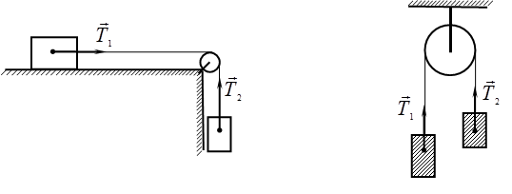
- сила натяжения нити $\vec{T}$ (приложена к телу и направлена вдоль нити от тела, возникает в ответ на силу давления тела на нить).
Невесомая нерастяжимая нить – нить, изменение длины и массу которой можно не учитывать.

Slide 12
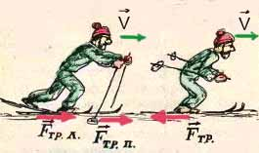
Сила трения – это сила, кото­рая возникает при относительном перемещении двух твёрдых тел, находящихся в контакте друг с другом, или при наличии тенденции к перемещению.
$$F_{тр}=μN$$
где N – сила нормальной реакции опоры,
μ – коэффициент трения

Slide 13
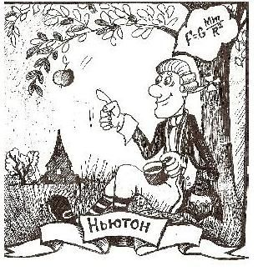
Силы гравитации (силы притяже­ния) — это силы, с которыми все тела в природе притягиваются друг к другу.
Закон всемирного тяготения:
Силы притяжения между двумя мате­риальными точками прямо пропорцио­нальны произведению их масс и обратно пропорциональны квадрату расстояния между ними.
$$F=G\frac{m_{1}m_{2}}{R^{2}}$$
где G=6,61*10⁻¹¹$Н\frac{м^{2}}{{кг}^{2}}$ – гравитационная
постоянная,
R – расстояние между телами

Slide 14
Сила тяжести – сила, с которой планета притягивает тело. Она приложена к телу и направлена к центру планеты.
$$F=G\frac{Mm}{{(R+h)}^{2}}=mℊ$$
где M – масса планеты
m – масса тела
R – радиус планеты
h – высота над поверхностью планеты
$$ℊ=G\frac{M}{R^{2}}$$

Slide 15
Вес (сила веса) – сила, с которой те­ло действует на горизонтальную опору или растягивает вертикальную нить (пру­жину) в уравновешенном состоянии.
Если $a=0$, Если $a≠0$ и Если $a≠0$ и
то $P=mℊ$: $\vec{a}↑↑\vec{ℊ}$, то $\vec{a}↑↓\vec{ℊ}$, то
$P=mℊ−ma$ $P=mℊ+ma$
Если $a=ℊ$,
то $P=0$
(состояние
невесомости)

